Slide 1
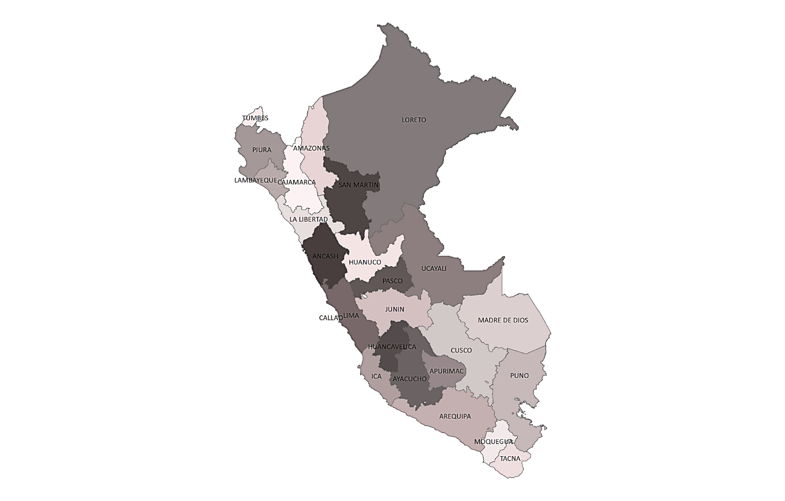
PRINCIPALES ZONAS DE CULTIVO
Tumbes:
Langostino
Iquitos:
Paiche, Gamitana, Paco, Boquichico, Sabalo cola roja
Sullana:
Langostino, Tilapia
San Martin, Moyobamba, Rioja, Tocache y Lamas:
Tilapia, Camarón
Sechura:
Concha de abanico
Huancavelica, Junín
Pasco y Ayacucho:
Trucha
Guaynuma y Samanco:
Concha de abanico
Huarmey:
Lenguado
Echarati - Cuzco:
Paco
La acuicultura se realiza en todo el país, pero hay zonas que por sus condiciones y ventajas han destacado en su volumen de producción y especies que cultivan.
Pucusana:
Algas (Cochayuyo)
Paracas:
Concha de abanico
Lago Titicaca y Lagunillas:
Trucha

